Slide 1

金牌训练 NOI2023 模拟赛 Day3 解题报告
清华大学 陈栉旷

Slide 2

Task 1：千与千寻
题目描述
一个 $n×m$ 平面，横坐标从 $0$ 到 $n−1$，纵坐标从 $0$ 到 $m−1$
每次等概率随机向右走（$(i,j)→((i+1) mod n,j)$）或向上走（$(i,j)→(i,(j+1) mod m)$）
求从左下角 $(0,0)$ 走到一个定点 $(x,y)$ 的期望步数

Slide 3
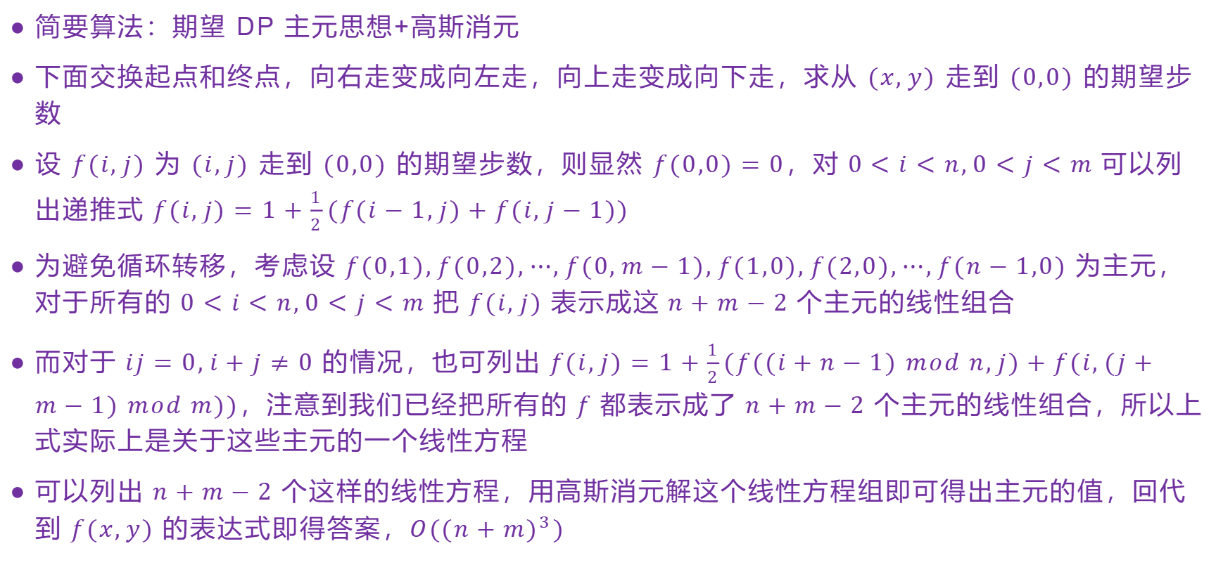
Task 1：千与千寻
简要算法：期望 DP 主元思想+高斯消元
下面交换起点和终点，向右走变成向左走，向上走变成向下走，求从 $(x,y)$ 走到 $(0,0)$ 的期望步数
设 $f(i,j)$ 为 $(i,j)$ 走到 $(0,0)$ 的期望步数，则显然 $f(0,0)=0$，对 $0<i<n,0<j<m$ 可以列出递推式 $f(i,j)=1+\frac{1}{2}(f(i−1,j)+f(i,j−1))$
为避免循环转移，考虑设 $f(0,1),f(0,2),⋯,f(0,m−1),f(1,0),f(2,0),⋯,f(n−1,0)$ 为主元，对于所有的 $0<i<n,0<j<m$ 把 $f(i,j)$ 表示成这 $n+m−2$ 个主元的线性组合
而对于 $ij=0,i+j≠0$ 的情况，也可列出 $f(i,j)=1+\frac{1}{2}(f((i+n−1) mod n,j)+f(i,(j+m−1) mod m))$，注意到我们已经把所有的 $f$ 都表示成了 $n+m−2$ 个主元的线性组合，所以上式实际上是关于这些主元的一个线性方程
可以列出 $n+m−2$ 个这样的线性方程，用高斯消元解这个线性方程组即可得出主元的值，回代到 $f(x,y)$ 的表达式即得答案，$O({(n+m)}^{3})$

Slide 4

Task 2：你的名字
题目描述
求在 $n×m$ 网格上选出两两不同行不同列的三个格子，使得这三个格子两两的曼哈顿距离之和在 $[L,R]$ 中的方案数
$3≤n,m≤{10}^{16}$，$1≤L≤R≤{10}^{18}$

Slide 5
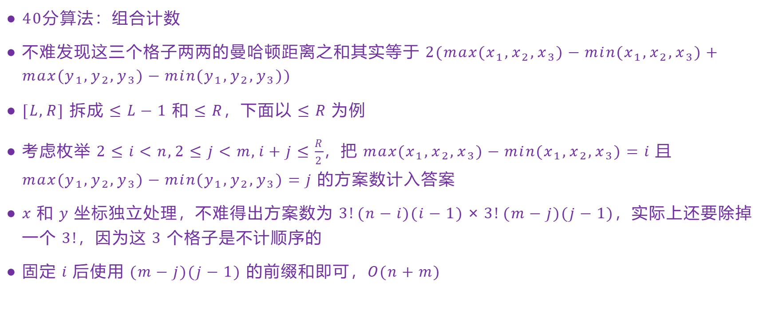
Task 2：你的名字
40分算法：组合计数
不难发现这三个格子两两的曼哈顿距离之和其实等于 $2(max(x_{1},x_{2},x_{3})−min(x_{1},x_{2},x_{3})+max(y_{1},y_{2},y_{3})−min(y_{1},y_{2},y_{3}))$
$[L,R]$ 拆成 $≤L−1$ 和 $≤R$，下面以 $≤R$ 为例
考虑枚举 $2≤i<n,2≤j<m,i+j≤\frac{R}{2}$，把 $max(x_{1},x_{2},x_{3})−min(x_{1},x_{2},x_{3})=i$ 且 $max(y_{1},y_{2},y_{3})−min(y_{1},y_{2},y_{3})=j$ 的方案数计入答案
$x$ 和 $y$ 坐标独立处理，不难得出方案数为 $3!(n−i)(i−1)×3!(m−j)(j−1)$，实际上还要除掉一个 $3!$，因为这 $3$ 个格子是不计顺序的
固定 $i$ 后使用 $(m−j)(j−1)$ 的前缀和即可，$O(n+m)$

Slide 6
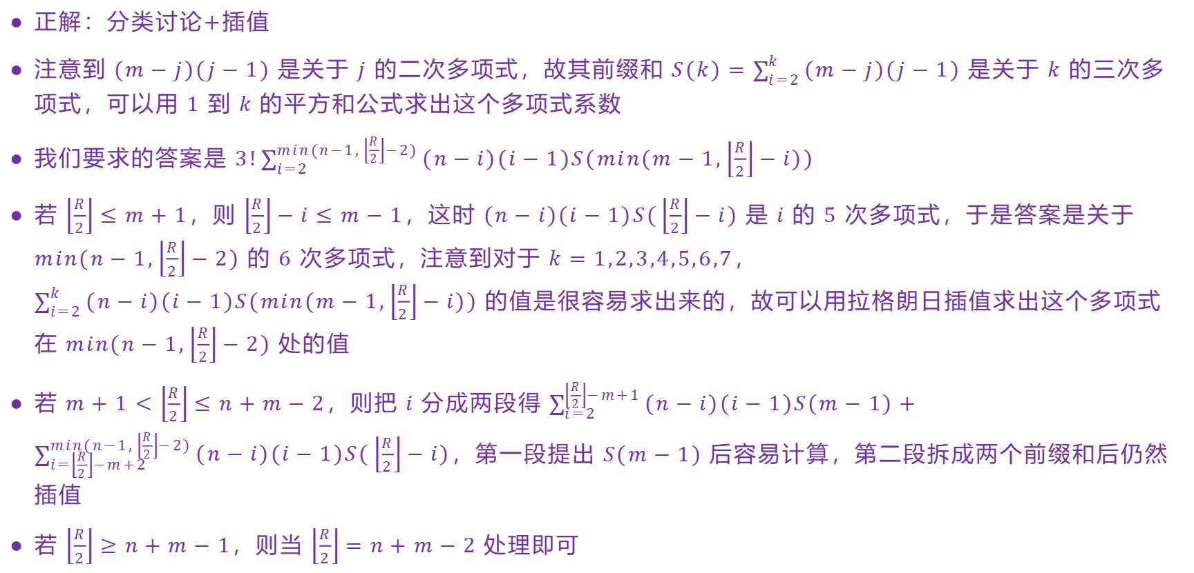
Task 2：你的名字
正解：分类讨论+插值
注意到 $(m−j)(j−1)$ 是关于 $j$ 的二次多项式，故其前缀和 $S(k)=\sum_{i=2}^{k}{(m−j)(j−1)}$ 是关于 $k$ 的三次多项式，可以用 $1$ 到 $k$ 的平方和公式求出这个多项式系数
我们要求的答案是 $3!\sum_{i=2}^{min(n−1,\left\lfloor \frac{R}{2}\right\rfloor −2)}{(n−i)(i−1)S(min(m−1,\left\lfloor \frac{R}{2}\right\rfloor −i))}$
若 $\left\lfloor \frac{R}{2}\right\rfloor ≤m+1$，则 $\left\lfloor \frac{R}{2}\right\rfloor −i≤m−1$，这时 $(n−i)(i−1)S(\left\lfloor \frac{R}{2}\right\rfloor −i)$ 是 $i$ 的 $5$ 次多项式，于是答案是关于 $min(n−1,\left\lfloor \frac{R}{2}\right\rfloor −2)$ 的 $6$ 次多项式，注意到对于 $k=1,2,3,4,5,6,7$，$\sum_{i=2}^{k}{(n−i)(i−1)S(min(m−1,\left\lfloor \frac{R}{2}\right\rfloor −i))}$ 的值是很容易求出来的，故可以用拉格朗日插值求出这个多项式在 $min(n−1,\left\lfloor \frac{R}{2}\right\rfloor −2)$ 处的值
若 $m+1<\left\lfloor \frac{R}{2}\right\rfloor ≤n+m−2$，则把 $i$ 分成两段得 $\sum_{i=2}^{\left\lfloor \frac{R}{2}\right\rfloor −m+1}{(n−i)(i−1)S(m−1)}+\sum_{i=\left\lfloor \frac{R}{2}\right\rfloor −m+2}^{min(n−1,\left\lfloor \frac{R}{2}\right\rfloor −2)}{(n−i)(i−1)S(\left\lfloor \frac{R}{2}\right\rfloor −i)}$，第一段提出 $S(m−1)$ 后容易计算，第二段拆成两个前缀和后仍然插值
若 $\left\lfloor \frac{R}{2}\right\rfloor ≥n+m−1$，则当 $\left\lfloor \frac{R}{2}\right\rfloor =n+m−2$ 处理即可

Slide 7

Task 3：天气之子
题目描述
一棵有根树，每个点有 $a$ 和 $b$ 两个属性（可能为负）
点 $v$ 的权值定义为 $|\sum_{w is an ancestor of v}{a_{w}}|×|\sum_{w is an ancestor of v}{b_{w}}|$
每次操作让一个 $a_{u}$ 加上一个正数，或者查询一个子树内的最大权值

Slide 8
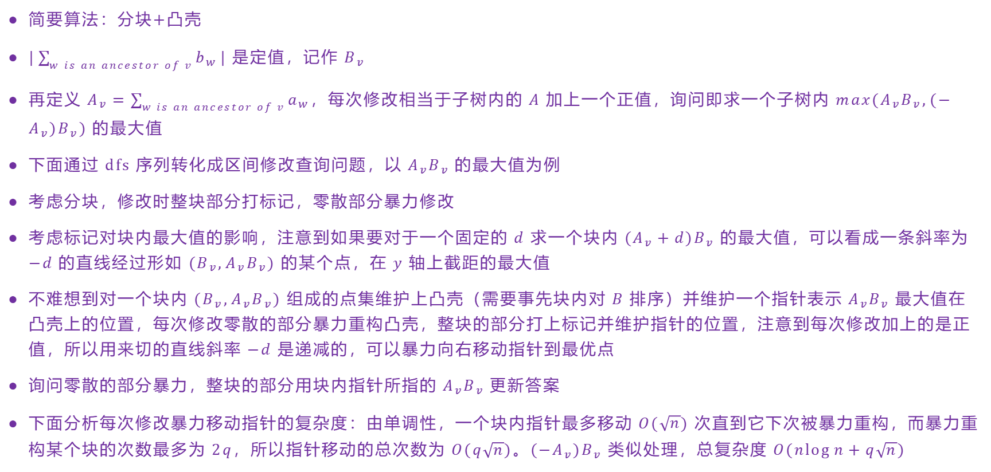
Task 3：天气之子
简要算法：分块+凸壳
$|\sum_{w is an ancestor of v}{b_{w}}|$ 是定值，记作 $B_{v}$
再定义 $A_{v}=\sum_{w is an ancestor of v}{a_{w}}$，每次修改相当于子树内的 $A$ 加上一个正值，询问即求一个子树内 $max(A_{v}B_{v},(−A_{v})B_{v})$ 的最大值
下面通过 dfs 序列转化成区间修改查询问题，以 $A_{v}B_{v}$ 的最大值为例
考虑分块，修改时整块部分打标记，零散部分暴力修改
考虑标记对块内最大值的影响，注意到如果要对于一个固定的 $d$ 求一个块内 $(A_{v}+d)B_{v}$ 的最大值，可以看成一条斜率为 $−d$ 的直线经过形如 $(B_{v},A_{v}B_{v})$ 的某个点，在 $y$ 轴上截距的最大值
不难想到对一个块内 $(B_{v},A_{v}B_{v})$ 组成的点集维护上凸壳（需要事先块内对 $B$ 排序）并维护一个指针表示 $A_{v}B_{v}$ 最大值在凸壳上的位置，每次修改零散的部分暴力重构凸壳，整块的部分打上标记并维护指针的位置，注意到每次修改加上的是正值，所以用来切的直线斜率 $−d$ 是递减的，可以暴力向右移动指针到最优点
询问零散的部分暴力，整块的部分用块内指针所指的 $A_{v}B_{v}$ 更新答案
下面分析每次修改暴力移动指针的复杂度：由单调性，一个块内指针最多移动 $O(\sqrt{n})$ 次直到它下次被暴力重构，而暴力重构某个块的次数最多为 $2q$，所以指针移动的总次数为 $O(q\sqrt{n})$。$(−A_{v})B_{v}$ 类似处理，总复杂度 $O(n\log{n}+q\sqrt{n})$

Slide 9
谢谢大家！

